Slide 2
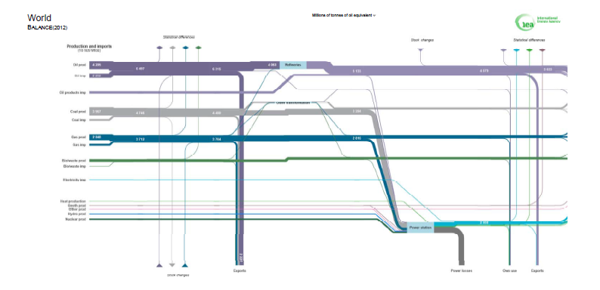

Slide 3
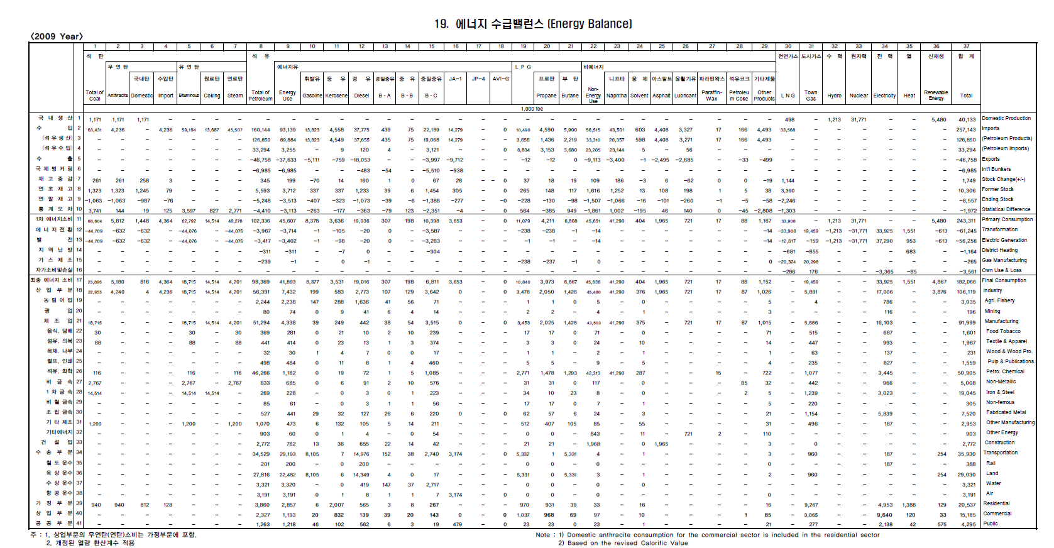

Slide 4
 |  |  | 석탄, 석유, 천연가스 | 도시가스 | 전력 | 열 | 수력, 원자력, 신재생
(공급) | 생산,수입 |  | + | 0 |  |  | +
 | 수출, 국제벙커링 |  | - |  |  |  | 0
 | 재고, 오차 |  | +,- |  |  |  | 0
TPES (1차 에너지) |  |  |  | 0
(전환) | 에너지전환 | 발전 | - | - | + | + | -
 |  | 지역난방 |  | - | 0 | + | 0
 |  | 가스제조 |  | + | 0 | 0 | 0
 | 자가소비, 손실 |  | -,+ | -,+ |  |  | 0
TFC (최종 에너지)
소비(산업, 가정, 상업,공공) |  |  | + | + |  |  | +

Slide 5
 | 개념 | 에너지밸런스
1차 에너지 | 국내생산 + 수입 – 수출 – 국제벙커링 + 재고증감 + 오차 | 국내생산 + 수입 + 수출(-) + 국제벙커링 (-) + 재고증감 + 오차
최종 에너지 | 1차에너지 – 전환손실- 자가소비 및 손실 | 1차에너지 + 에너지전환 + 자가소비 및 손실(-) = 1차에너지 + 전환(생성) + 전환손실(-) + 자가소비 및 손실(-)

Slide 6
 |  |  | 석탄, 석유, 천연가스 | 도시가스 | 전력 | 열 | 수력, 원자력, 신재생
(공급) | 생산,수입 |  | + | 0 |  |  | +
 | 수출, 국제벙커링 |  | - |  |  |  | 0
 | 재고, 오차 |  | +,- |  |  |  | 0
TPES (1차 에너지) |  |  |  | 0
(전환) | 에너지전환 | 발전 | - | - | + | + | -
 |  | 지역난방 |  | - | 0 | + | 0
 |  | 가스제조 |  | + | 0 | 0 | 0
 | 자가소비, 손실 |  | -,+ | -,+ |  |  | 0
TFC (최종 에너지 소비)
소비(산업, 가정, 상업,공공) |  |  | + | + |  |  | +
*총수요 기본공식 |  |  |  | -

Slide 7
 | 천연가스 | 도시가스
국내생산 | 487 | 0
수입 | 38,315 | 0
수출 | 0 | 0
국제벙카링 | 0 | 0
재고증감 | -1,079 | 0
통계오차 | 1,156 | 0
1차에너지소비 | 38,879 | 0
1)발전 | -16,767 | -834
2)지역난방 | -766 | -1,047
3)가스제조 | -20,591 | 20,163
자가소비및손실 | -250 | 797
최종에너지소비 | 505 | 19,078
연관표총수요 | 38,879 | 38,879

Slide 8
단위: 1,000 toe | 석유
 | 에너지유 | LPG | 비에너지
국내생산 | 0 | 0 | 0
수입 | 89,511 | 9,688 | 49,319
1)석유생산 | 86,768 | 3,097 | 26,992
2)석유수입 | 2,743 | 6,592 | 22,327
수출, 국제벙커링
재고증감
통계오차 | -2,389 | 465 | -1,941
석유생산에 투입된 원유 | =0.99 x( 86,768+(-2,389)*86,768/89,511) | ? | ?

Slide 9
 | 산업(IO) | 에너지원(EB)
30 | 무연탄 | 무연탄
31 | 유연탄 | 유연탄
32 | 원유 | -
33 | 천연가스 | 천연가스
131 | 연탄 | -
132 | 기타석탄제품 | -
133 | 나프타 | 나프타
134 | 휘발유 | 휘발유
135 | Jet유 | JA-1
136 | 등유 | 등유
137 | 경유 | 경유
 | 산업(IO) | 에너지원(EB)
138 | 중유 | 경질중유, 중유, 중질중유
139 | LPG | LPG
140 | 윤활유제품 | 윤활기유
141 | 기타석유제품 | 석유코크+기타제품
298 | 수력 | 수력
299 | 화력 | 전력(일부)
300 | 원자력 | 원자력
301 | 기타발전 | 전력(일부)
302 | 도시가스 | 도시가스(천연가스)
303 | 증기 및 온수공급업 | 열에너지(신재생)

Slide 10
산업연관표
에너지밸런스
 | 연탄 (100) | 화력 (275) | 증기 및 온수공급(303)
무연탄(26)
유연탄 (27)
중유(106)
도시가스(279)
 |  | 무연탄 | 유연탄 | 경질중유 중유 중질중유 | 천연가스 | 도시가스
전환 | 발전
 | 지역난방
소비 | 가정

